Slide 1
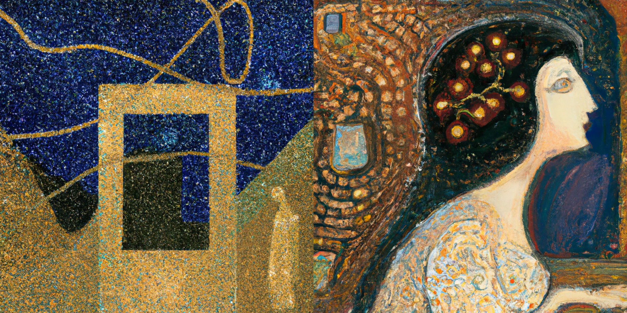
Introducción a la Inteligencia Artificial
Dr. Antonio Martínez Torteya
antonio.martinez@udem.edu
Imagen creada usando DALL-E

Slide 2
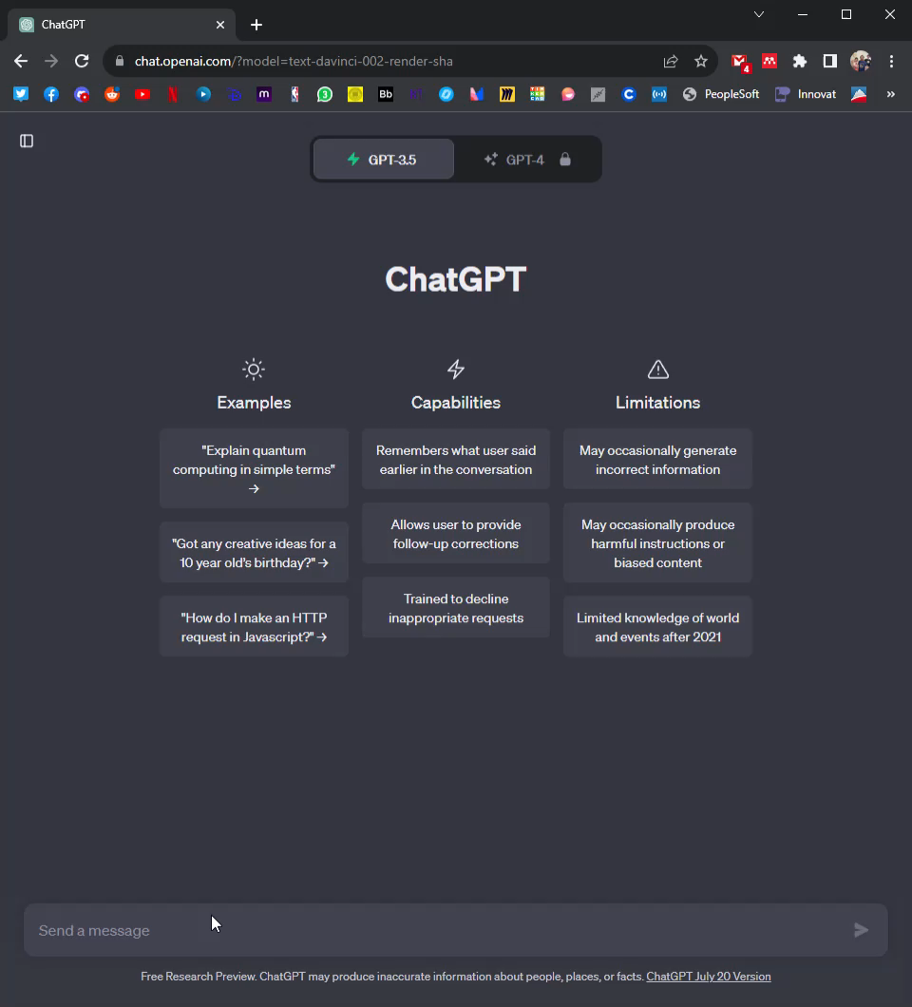
Inteligencia Artificial
Definan inteligencia

Slide 3
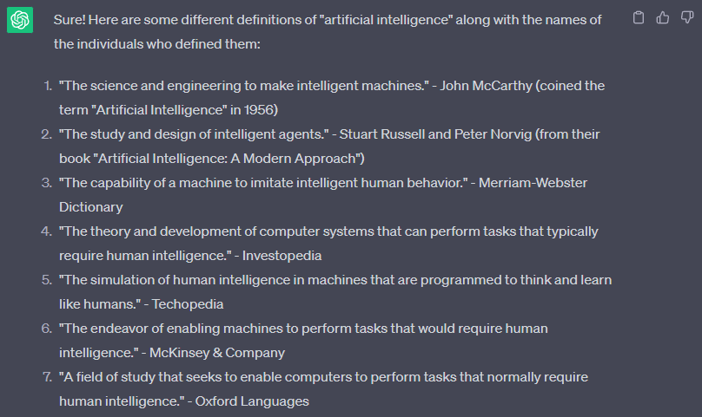
Inteligencia Artificial
Definan inteligencia artificial
Exhibir comportamiento “inteligente”

Slide 4
Objetivos
Aplicaciones de IA
Integridad
Definiciones básicas
Mapa general de IA

Slide 5
Aplicaciones de IA
Salud
CADx
Subtipificación de enfermedades
Finanzas
Detección de fraudes
Aprobación de créditos
Transporte
Vehículos autónomos
Gestión de tráfico
Educación
Alertas tempranas
Planeación de actividades
Ventas
Gestión de inventario
Tiendas inteligentes
Uso diario
Filtros de spam
Autocomplete
Entretenimiento
Sistemas de recomendación
DeepFake
Manufactura
Mantenimiento predictivo
Control de calidad
Publicidad
Publicidad dirigida
Segmentación de poblaciones
Procesamiento del lenguaje natural
Chatbots
Análisis de sentimientos
Videojuegos
NPCs
Creación de contenido
Medio ambiente
Red eléctrica inteligente
Modelado y predicción del clima

Slide 6

Integridad
Intención e impacto
Uso no previsto
Sesgo involuntario
Permisos y consentimiento

Slide 7
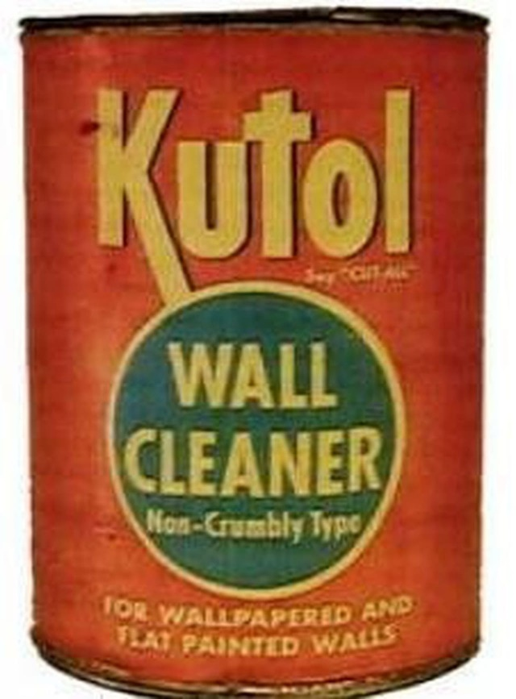
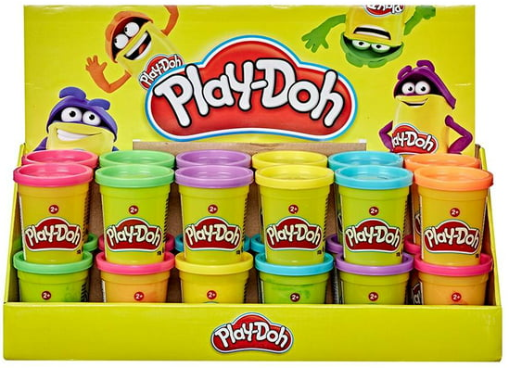
Integridad
Imagen obtenida de https://bethcollier.substack.com/
Intención e impacto
Uso no previsto
Sesgo involuntario
Permisos y consentimiento
Imagen obtenida de https://www.amazon.com.mx/

Slide 8
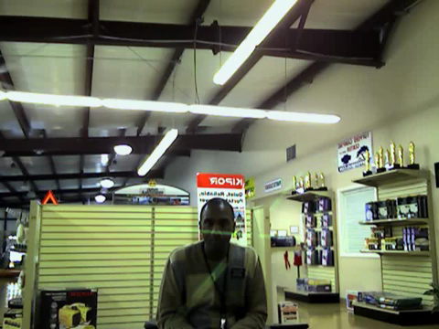
Integridad
Intención e impacto
Uso no previsto
Sesgo involuntario
Permisos y consentimiento

Slide 9
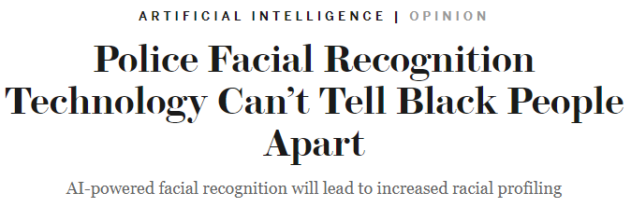
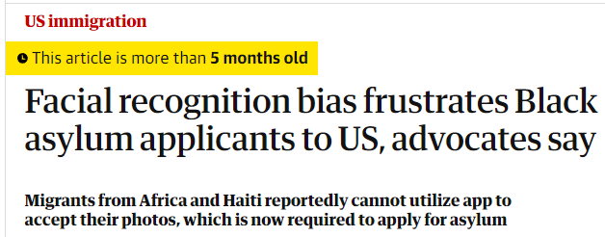
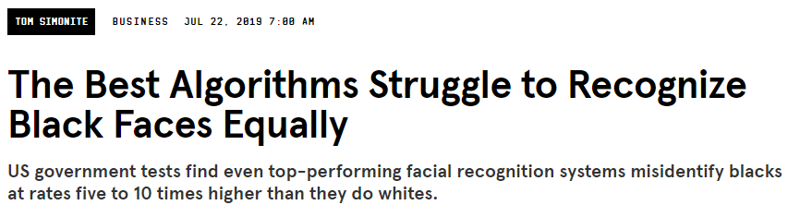
Integridad
Intención e impacto
Uso no previsto
Sesgo involuntario
Permisos y consentimiento
https://www.scientificamerican.com/article/police-facial-recognition-technology-cant-tell-black-people-apart/
https://www.theguardian.com/us-news/2023/feb/08/us-immigration-cbp-one-app-facial-recognition-bias
https://www.wired.com/story/best-algorithms-struggle-recognize-black-faces-equally/

Slide 10
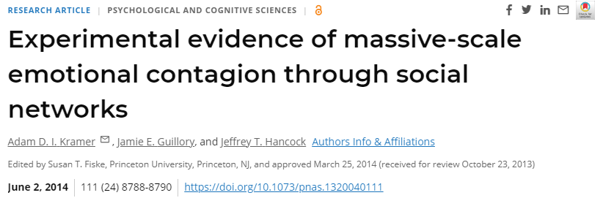
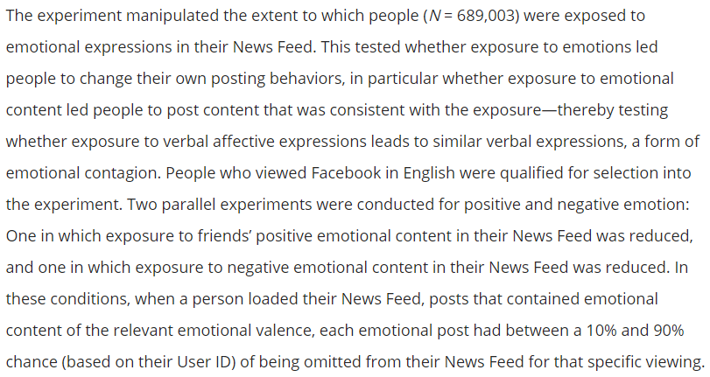
Integridad
Intención e impacto
Uso no previsto
Sesgo involuntario
Permisos y consentimiento
https://www.pnas.org/doi/10.1073/pnas.1320040111

Slide 11
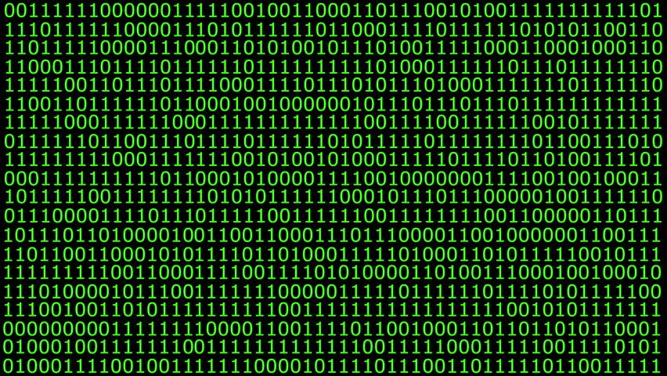
El núcleo de los algoritmos

Slide 12
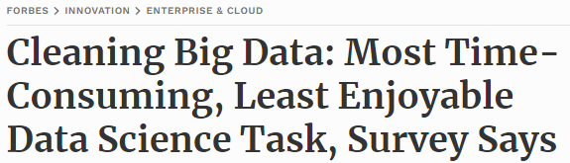
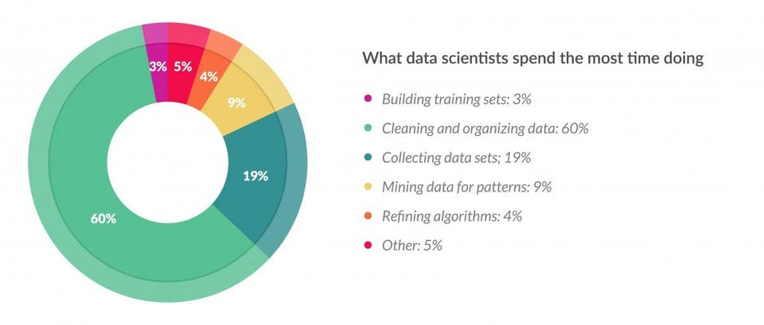
Datos
https://www.forbes.com/sites/gilpress/2016/03/23/data-preparation-most-time-consuming-least-enjoyable-data-science-task-survey-says/?sh=49ea0ba66f63

Slide 13
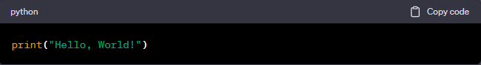
Algoritmos
General
Conjunto de instrucciones y reglas especificadas para cumplir un objetivo
IA
Conjunto de instrucciones que se basan en datos para crear sistemas que exhiben un comportamiento “inteligente” para resolver problemas

Slide 14
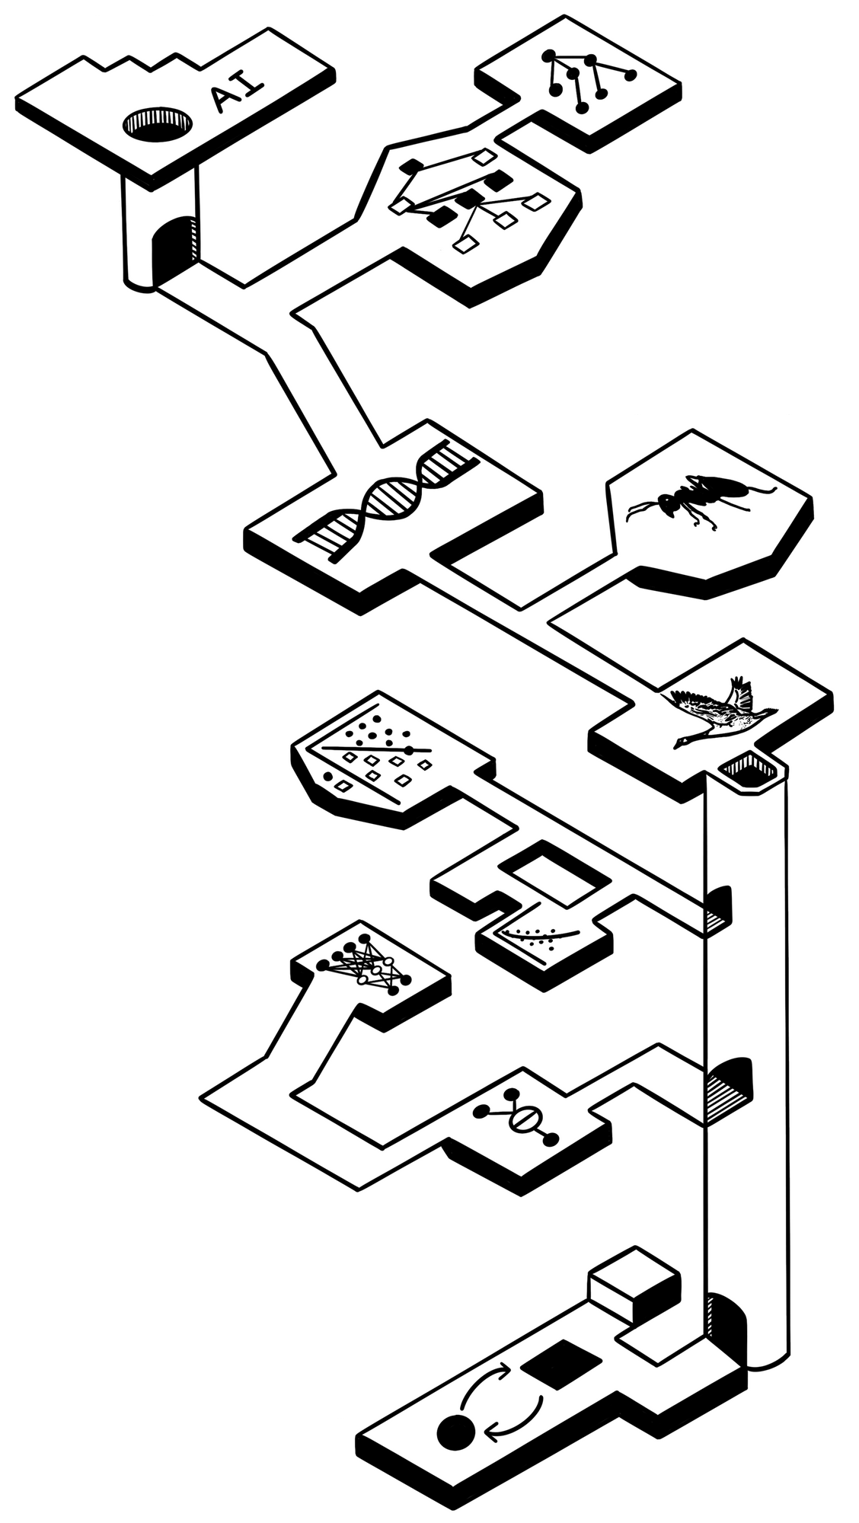
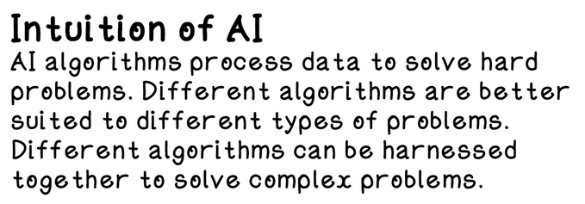
Mapa de Algoritmos de IA
Imagen obtenida de Grokking Artificial Intelligence Algorithms

Slide 15
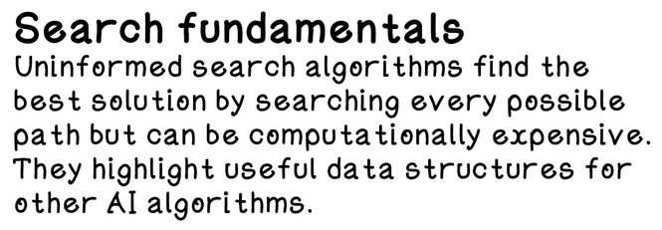
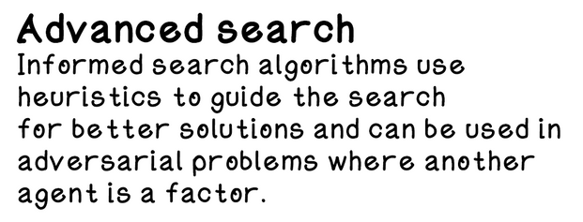
Mapa de Algoritmos de IA
Imagen obtenida de Grokking Artificial Intelligence Algorithms
The Fastest Maze-Solving Competition On Earth

Slide 16
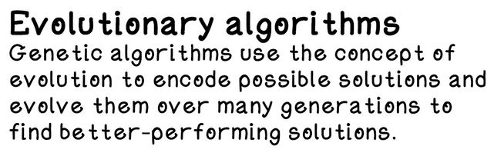
Mapa de Algoritmos de IA
Imagen obtenida de Grokking Artificial Intelligence Algorithms
The Knapsack Problem & Genetic Algorithms - Computerphile

Slide 17
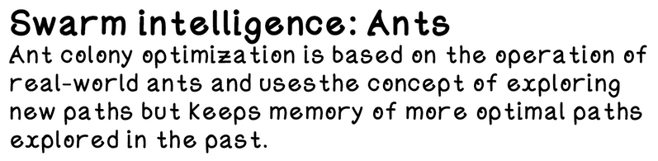
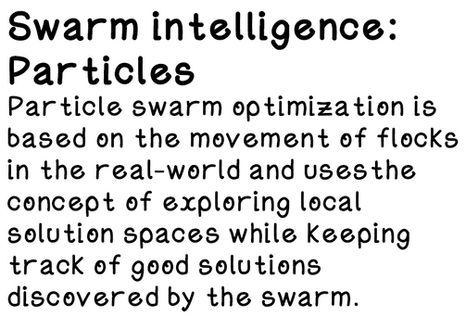
Mapa de Algoritmos de IA
Imagen obtenida de Grokking Artificial Intelligence Algorithms
New hope for humans in an A.I. world | Louis Rosenber | TedxKC

Slide 18
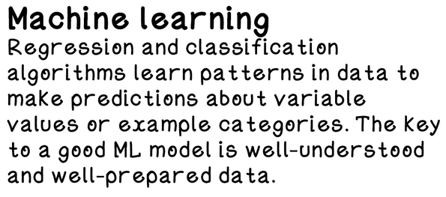
Mapa de Algoritmos de IA
Imagen obtenida de Grokking Artificial Intelligence Algorithms
Stealing Baseball Signs with a Phone (Machine Learning)

Slide 19
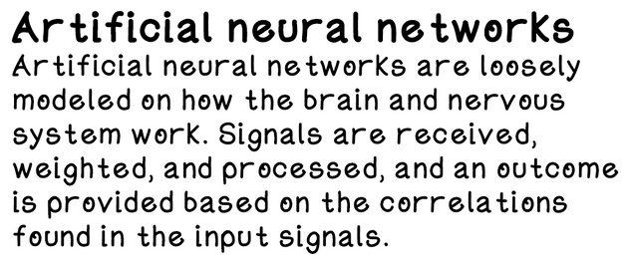
Mapa de Algoritmos de IA
Imagen obtenida de Grokking Artificial Intelligence Algorithms
But what is a neural network? | Chapter 1, Deep learning

Slide 20
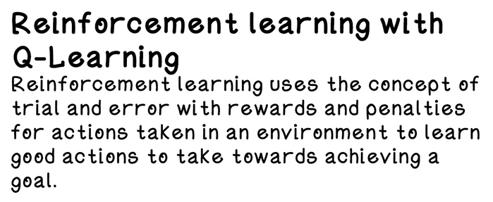
Mapa de Algoritmos de IA
Imagen obtenida de Grokking Artificial Intelligence Algorithms
Reinforcement Learning aplicado a Mario Bros (Proximal Policy Optimization)

Slide 21
Próxima clase
C1.2 Aprendizaje Estadístico-Automático
Repaso C1.1
Presentación “Historia de la IA”

